Slide 1

Undvik fel och fällor i Byggtorkning

Slide 2
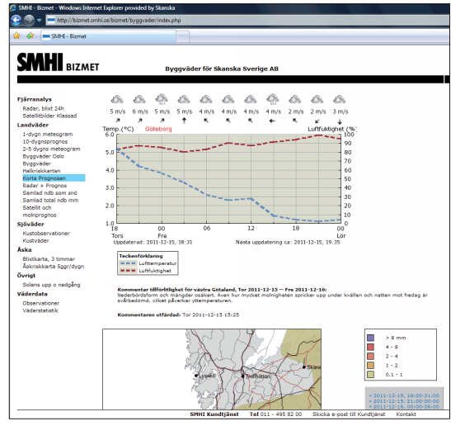
Ta reda på vädret!
Notes:
Idag finns det ingen anledning att gissa vilket väder det ska bli. På SMHI
finns det tjänster där du kan få veta exakt vilket väder det ska bli de närmaste
timmarna via prognosticerade radarkartor som uppdateras kontinuerligt.
Att det regnar in i ditt tak styr du över själv.
1 mm nederbörd ger en liter vatten per kvadratmeter. I Köpenhamn sommaren
2011 kom det 200 mm nederbörd på ett dygn. Det ger 20 kubikmeter
vatten på en vanlig villaplatta. Har du taket på innan helgen?

Slide 3
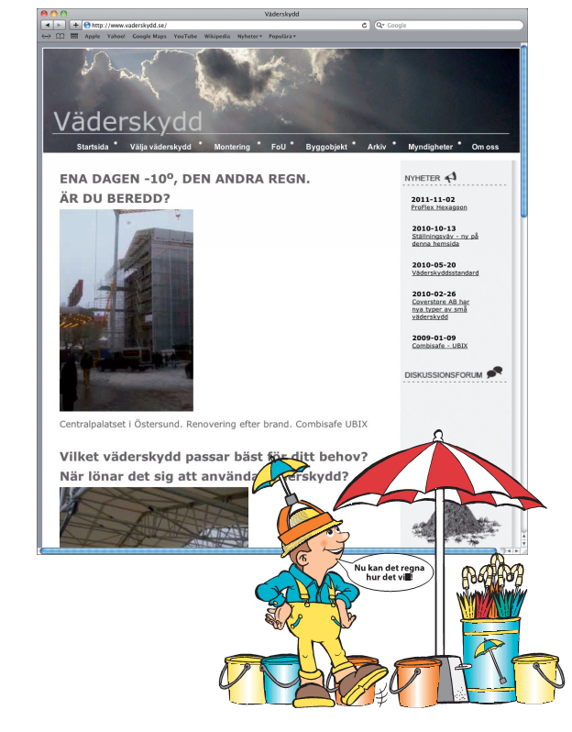
Ta ställning mot fukten!

Slide 4
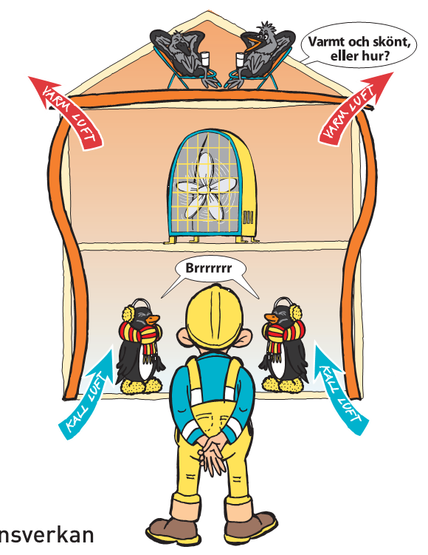
Elda inte för kråkorna!
Notes:
Varm luft stiger i en byggtorkning precis som i en varmluftsballong. Vintertid
ger det upphov till skorstensverkan i en byggnad där det normalt blir
kallras in i botten av huset samtidigt som det läcker ut varm luft i toppen av
huset. Det resulterar i stor risk för dålig torkmiljö i botten av huset samtidigt
som det blir risk för fuktskador på vinden när varm blöt luft läcker ut.
Ju lufttätare och lägre byggnad desto mindre risk med skorstensverkan.
Många gånger kan en byggmetod med avstängning var tredje till fjärde våning
vara effektivt för att inte få för stor skorstensverkan i högre hus.
I praktiken innebär det att det behövs fler värmeaggregat i bottenvåningen
än högre upp i byggnaden.

Slide 5
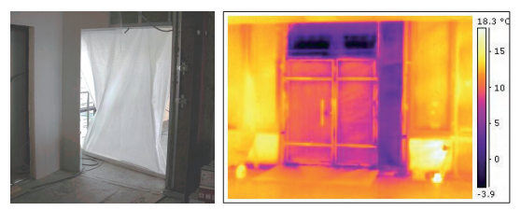
Provisorier har stor betydelse!
Notes:
Det krävs ofta provisoriska tätningar i en torkmiljö. Dessa lösningar behöver
vara lufttäta för att inte ventilera bort byggvärmen ur huset. Det är
mycket viktigare att lösningen är lufttät än att den är välisolerad. Det bästa
är om byggvärmen inte behöver gå igång förrän ordinarie fönster och dörrar
inklusive drevning är på plats. Skeva plywooddörrar är inget som ger en
energisnål byggtorkning

Slide 6
Lufttätt hus!
Notes:
Ett förenklat excelverktyg har tagits fram för att kunna räkna på hur stora energiförlusterna blir i en byggtorkning.
Till övre vänster räknas tryckskillnaden ut baserat på vind eller skorstensverkan
Vänster nere räknas det ut hur mycket luft som kan förvinna genom ett hål som få flöda fritt (kräver ett hål till någon annan stans). Det räknas också fram hur mycket energi som hinner passera på ett dygn.
Här exemplifierat med 1m2 stort hål och tryckskillnaden som blir vid 6m/s
Till höger finns en beräkning av energibehovet i en villa i byggtorkning. Notera att energianvändningen för hela huset är mindre än 1/3 än för det ”lilla hålet” i det andra experimentet.
I villan blir effektbehovet ändå väldigt stort 200W/m2. Normalt finns inte så mycket installerat vilket gör att delta T inte kommer att kunna hållas på 20grader. Lösningen för villan skulle här lämpligtvis vara att isolera ytterväggarna och täta till huset ytterligare istället för att bära in mer värmare.
Har du timuppföljning på din elförbrukning kan du snabbt se om ditt hus läcker för mycket värme.

Slide 7
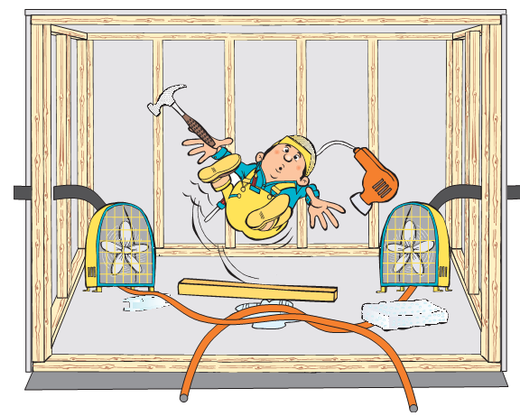
Planera din energiförsörjning!
Notes:
Oplanerad byggtorkning innebär ofta slangar, kablar och maskiner som är
i vägen för arbete. Med smart planering kan ofta permanenta system dras
fram tidigt och användas även till provisorier. Alternativt kan provisorierna
planeras så att de stör produktionen så lite som möjligt.

Slide 8
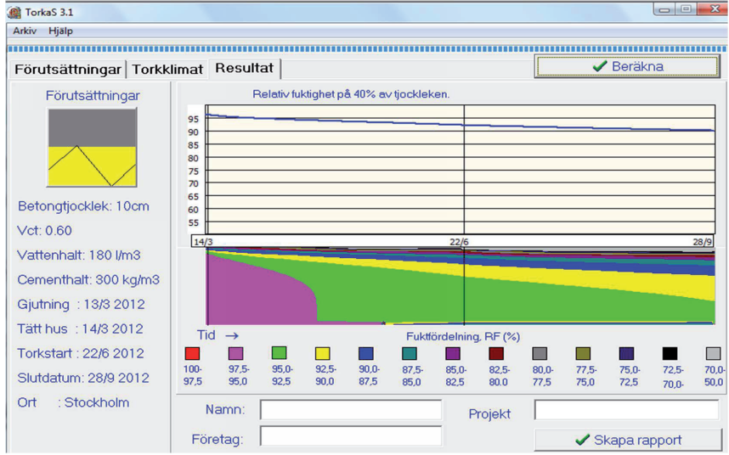
Räkna på hur fort det torkar!
Notes:
Det finns beräkningsprogram för att titta på hur snabbt en torkning kan ske.
TorkaS är ett sånt program som finns för byggtorkning av betong.
För duktiga fuktsäkerhetsprojektörer finns även mer avancerade programvaror för att analysera hur snabbt byggfukten kan försvinna ur olika konstruktioner.

Slide 9
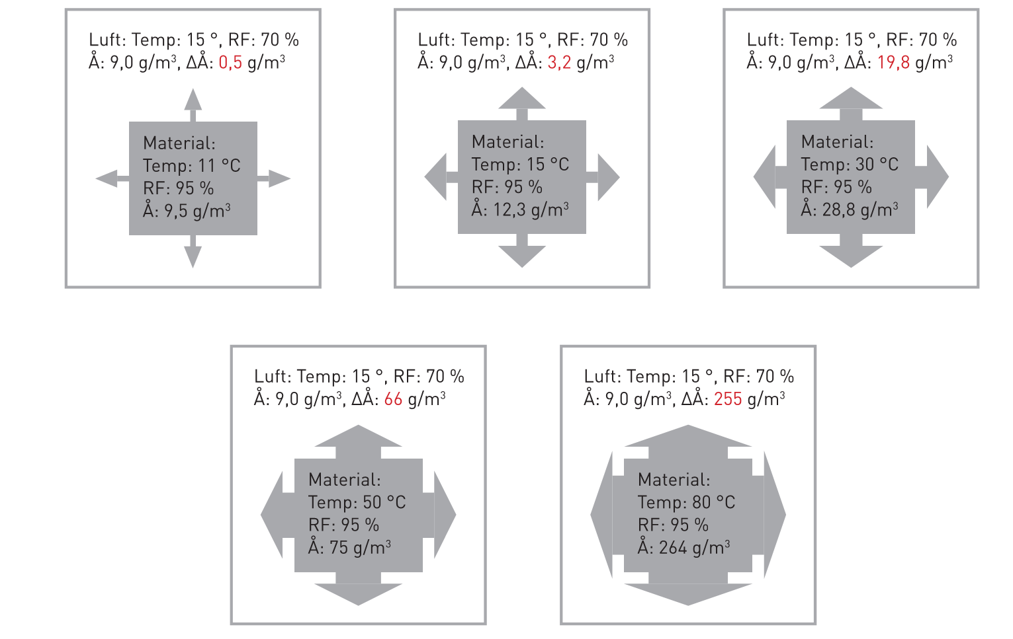
Värm det material som ska torkas!
Notes:
Grundläggande förståelse för byggtorkning kräver att du förstår vikten av materialen som
ska torka hålls varma. När du värmer materialen ökar skillnaden i ånghalt mellan materialet
och torkmiljön. Detta ger drivkraften (motorn) för torkningen. Ånghaltsskillnaden
går här från 0,5 g till 255 g från 11–80 grader. Drivkraften som man kan få vid 80 grader
vid en byggtorkning med micro vågsvärmare ger en drivkraft som är 500 ggr större än vid
11 grader.

Slide 10

Mät torkmiljön!
Notes:
Med enkel temperatur (IR-pistol eller anliggningsgivare)och RF-mätning får du snabbt kontroll över din torksituation. Det går inte att känna om det är en bra torkmiljö för ett material
För du in mätvärdena i det här excelverktyget eller liknande får du ännu bättre förståelse för hur din torkmiljö driver. Går att ladda ned från SBUF.
Här ser du ett exempel med olika varma torksystem där drivkrafter räknas för 85, 90, 95%RF.
Drivkrafterna för uttorkning sticker iväg när materialet som ska torkas blir varmt. Här simulerat med golvvärme och microvärmare i det varmaste fallet.

Slide 11
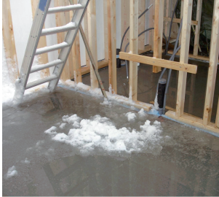
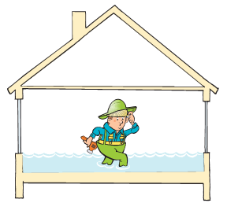
Gör fuktronder!
Notes:
Det är lätt att bli hemmablind och glömma bort.
Med fuktronder blir det bättre fokus på fuktsäker hantering av material på arbetsplatsen och det blir en åtgärdsplan på hur brister kan avhjälpas.
Men det hjälper bara om man agerar.

Slide 12
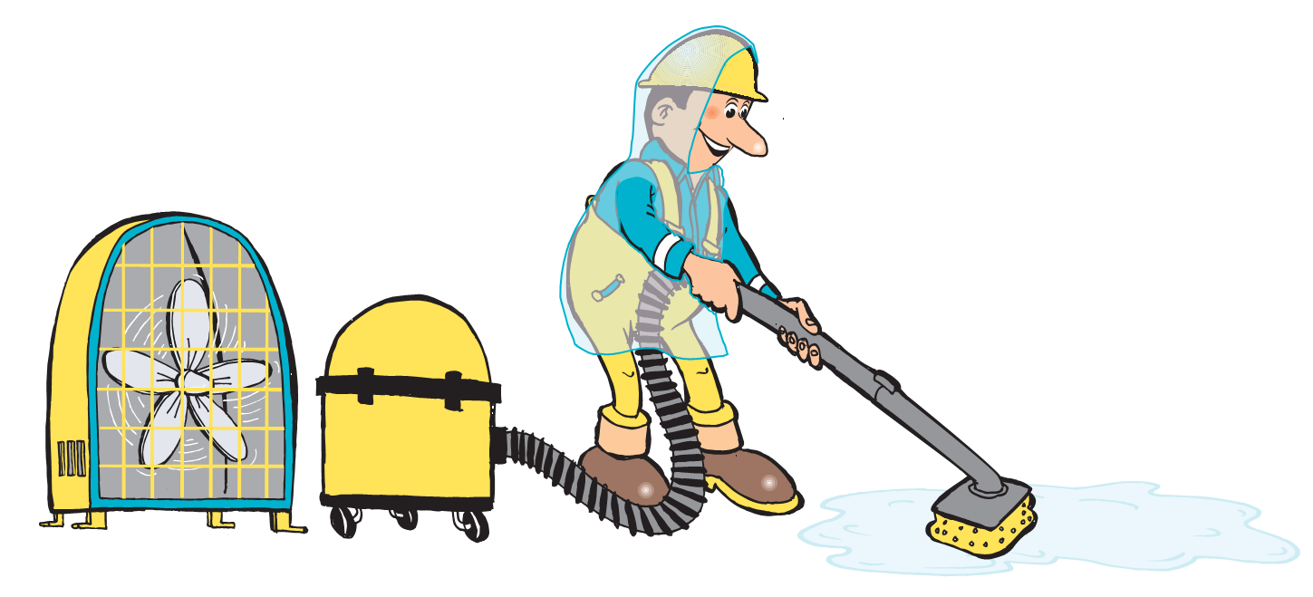
Ha en plan B men använd den inte!
Notes:
Det regnar in i projekt regelbundet. Byggen blir försenade. Om du inte
kan kröka rymden eller ändra på någon annan fysikalisk lag kommer tyvärr
byggtorkningen att ta ungefär lika lång tid att utföra oavsett när du börjar
torka. Det går att forcera byggtorkning delvis men det är dyrt, svårt och
kräver mer energi. Är det inte planerat för forcering från början innebär det
ofta energibrist på arbetsplatsen.
Är det varmt och det regnar in har du enstaka dygn på dig innan det växer
för fullt på känsligt material. Vänta inte på att börja torka tills du har bättre
tid för det. Flera firmor erbjuder idag akut vattenskadekontroll. Det kan
rädda stora saneringsvärden i läge två att vara på tårna när det regnar.

Slide 13
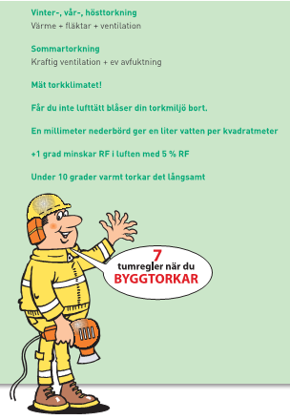

Slide 14
